Slide 1
Муниципальное автономное общеобразовательное учреждение «Лицей № 9»
Асбестовского городского округа
«Центр детских инициатив – место, в котором
тепло и уютно каждому»
Советник директора по воспитанию и взаимодействию с детскими общественными объединениями
Сухоносова Алёна Александровна

Slide 2
Центр детских инициатив
С 2022 года в российских школах по инициативе Министерства просвещения РФ начали создаваться Центры детских инициатив. Они необходимы школам для обеспечения деятельности ученического самоуправления, как центр притяжения детей, определяющих основные направления проведения досуга обучающимися, формирующих их интересы во внеучебное время.
Цель центра детских инициатив в формировании условий всестороннего развития детей и подростков, команд (обществ, кружков) по направлениям интересов детей, а также организации места встреч с детскими общественными объединениями (движениями), родительским, педагогическим, профессиональным сообществом для проведения совместных мероприятий, проектной деятельности, игр.

Slide 3
Руководитель
центра детских
инициатив
Советник директора по воспитанию и взаимодействию с детскими общественными объединениями
Сухоносова
Алёна Александровна

Slide 4
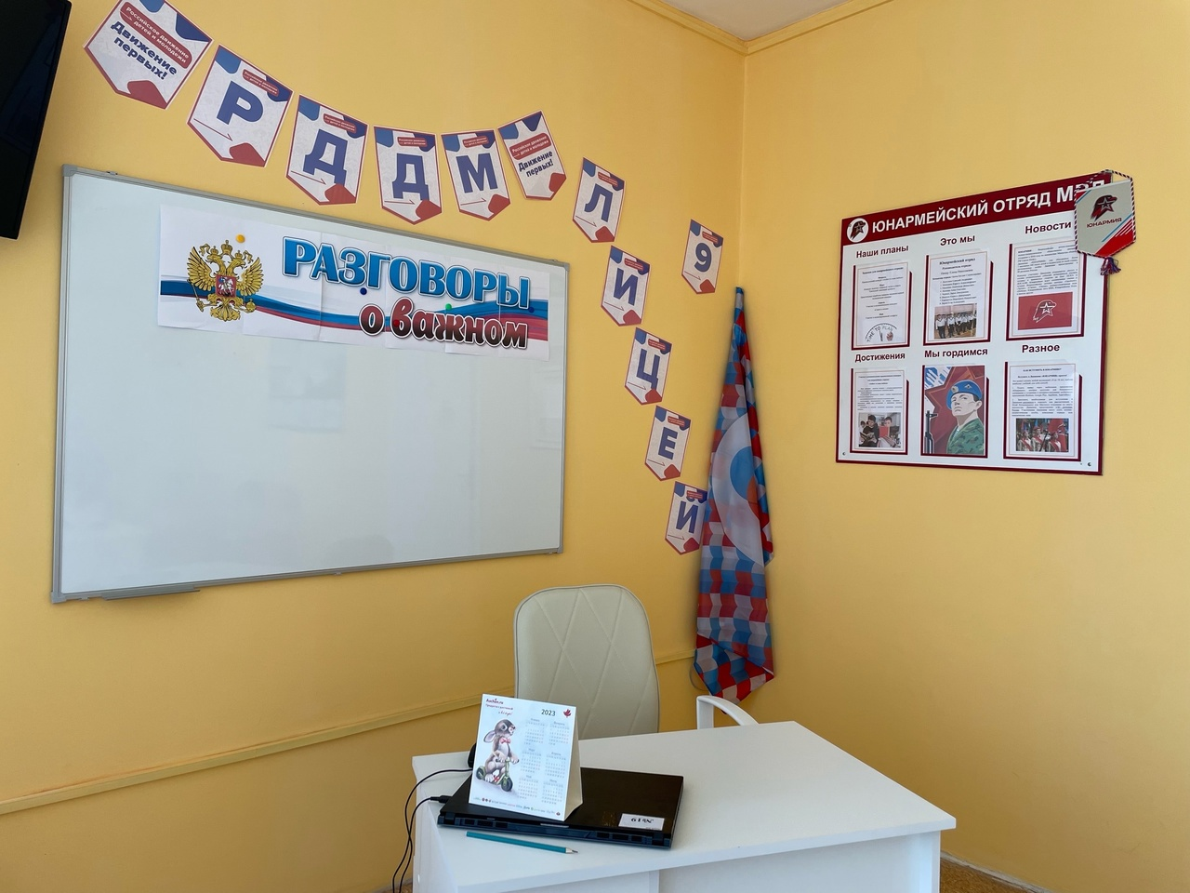
Центр детских инициатив

Slide 5
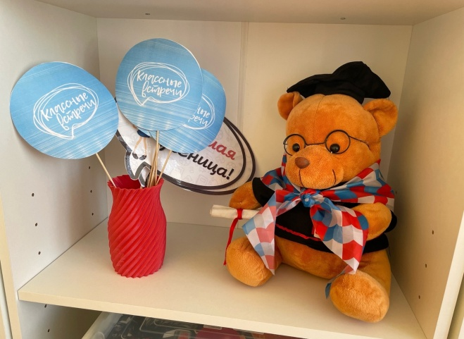
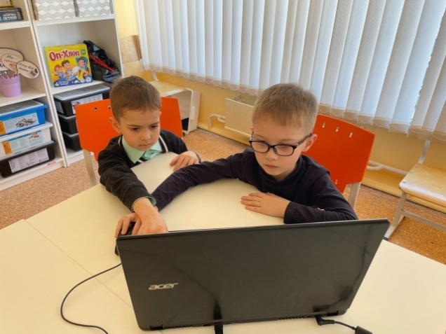
ЦДИ используется как:
пространство школьного ученического самоуправления
«Совет старшеклассников», место встреч, сборов;
место сбора команд (обществ, кружков) по направлениям интересов детей;
место встреч с детскими общественными объединениями (движениями), родительским, педагогическим, профессиональным сообществом для проведения совместных мероприятий, проектной деятельности, игр;
рабочее место советника директора по воспитанию и взаимодействию с детскими общественными объединениями;
место для проведения мероприятий внеурочной деятельности, дополнительного образования детей.

Slide 6
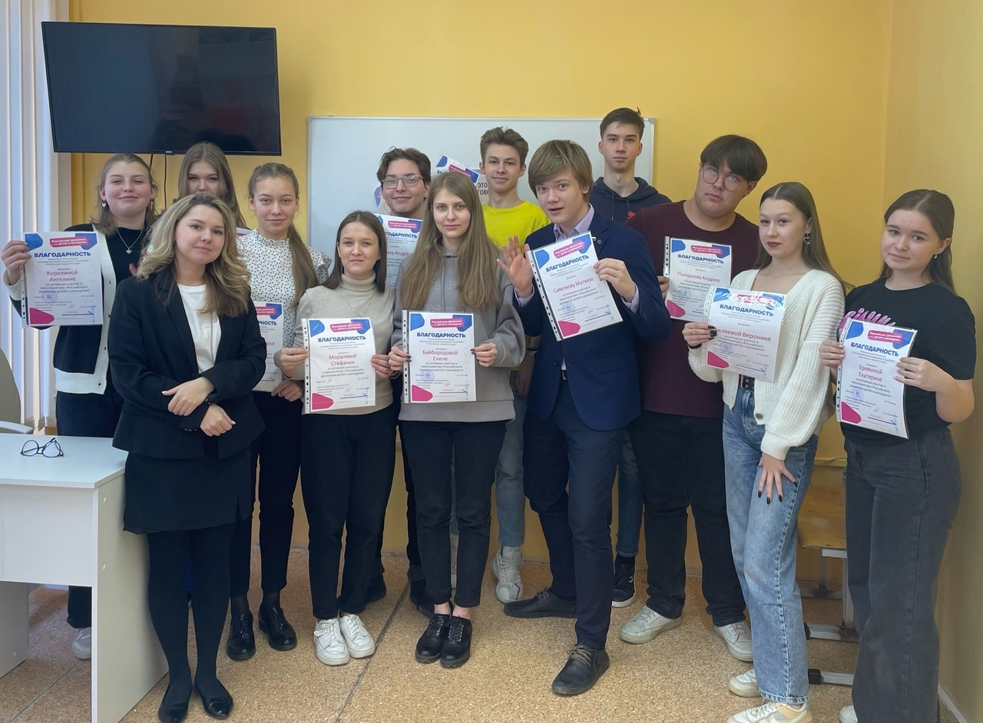
«Центр детских инициатив – место, в котором
тепло и уютно каждому»

Slide 7
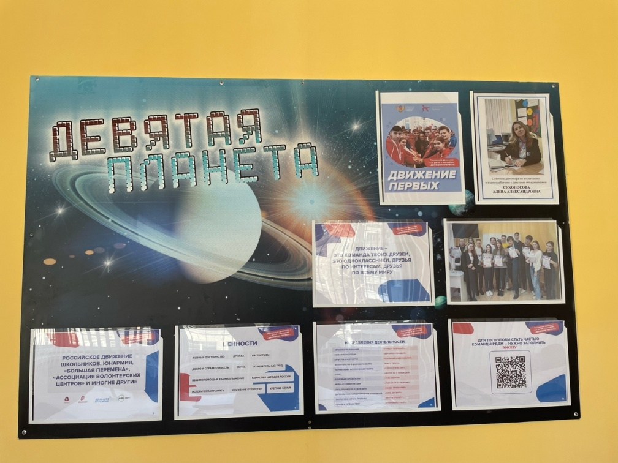
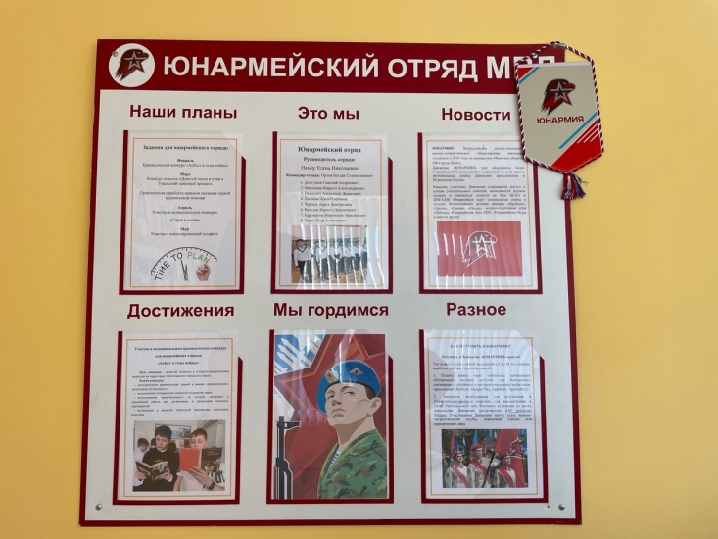
ЦДИ – это пространство, в котором ребята могут:
Проявить свои способности в настоящих делах.
Приобрести полезные навыки и умения.
Cтать частью эффективной команды.
Создать что-то новое или изменить старое,
исходя из внутреннего интереса.

Slide 8
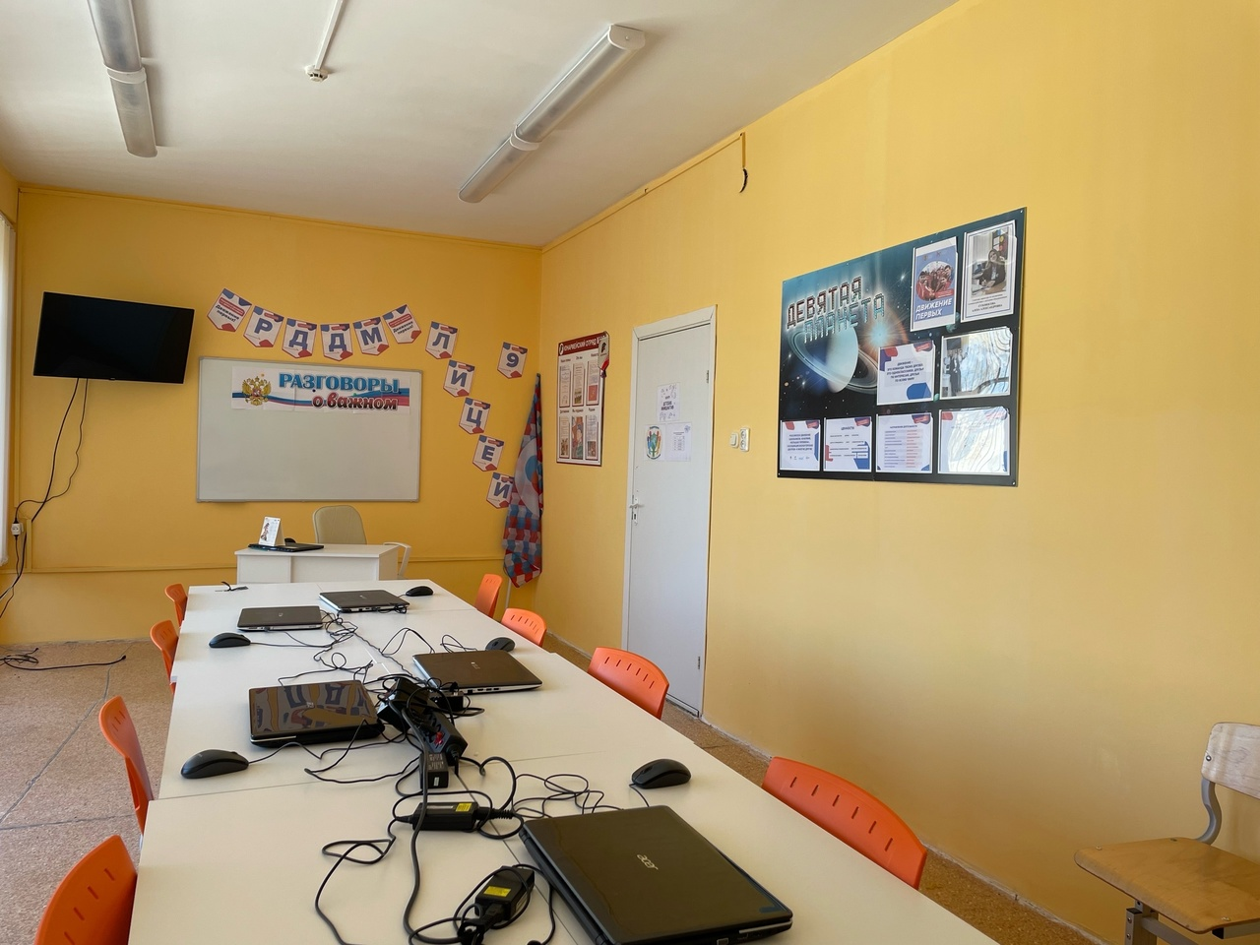
«Центр детских инициатив – место, в котором
тепло и уютно каждому»

Slide 9
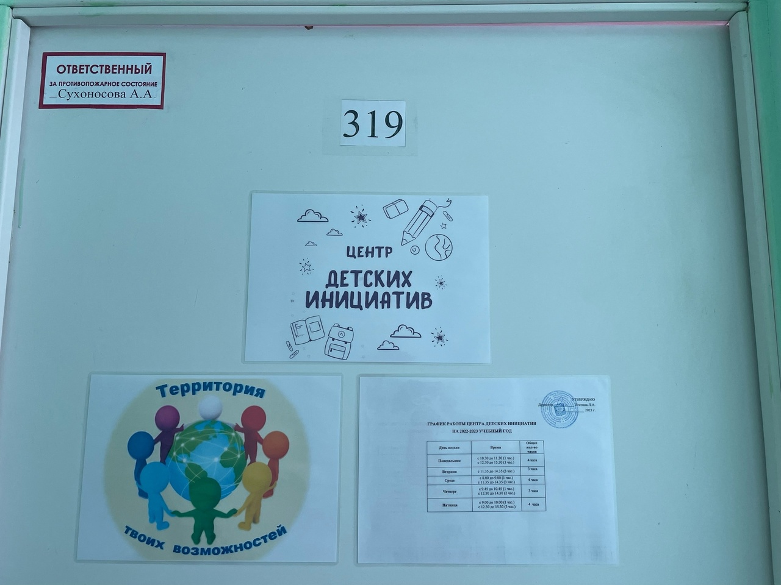
«Центр детских инициатив – место, в котором
тепло и уютно каждому»

